Slide 1
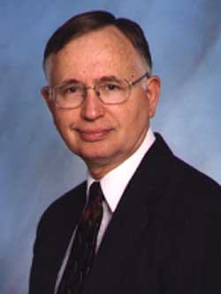
Roger Hiemstra
Aider l’apprenant à être responsable de ses apprentissages

Slide 2
PLAN
Vie et œuvre
Comprendre la SDL
Faciliter la SDL
Intervention de Hiemstra
Questions
Conclusion et perspectives

Slide 3
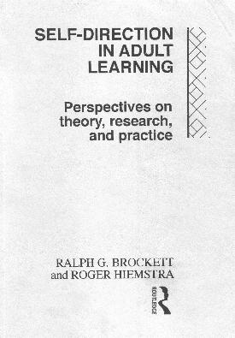
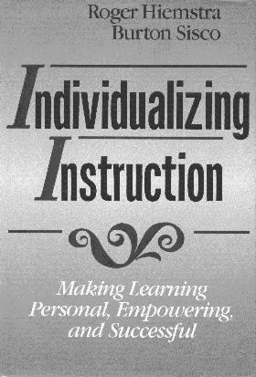
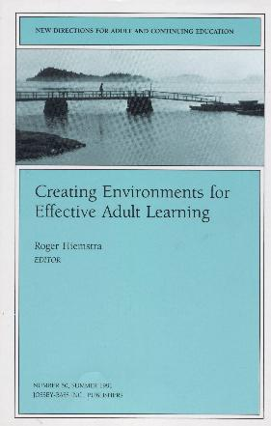
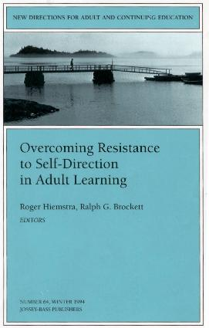
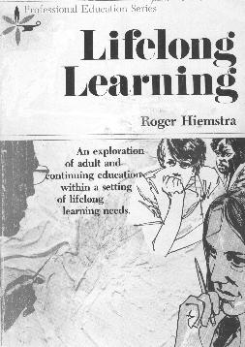
Quelques ouvrages
1991
1990
1980
1997
1991
1994
1976

Slide 4
Définitions
Selon Knowles (1975)
Selon Brookfield (1984)
Selon Brockett et Hiemstra (1991)

Slide 5
Le Modèle PRO
Responsabilité personnelle
Processus d’enseignement
Processus d’apprentissage
Apprentissage autodirigé
Autodirection de l’apprenant
Autodirection dans l’apprentissage

Slide 6
Le Modèle PPC
Personne
Auto direction dans l’apprentissage
Processus
Contexte
Figure 1. L'idéal d’auto-direction dans l’apprentissage est équilibrée dans les trois domaines.
Darrell Tullier

Slide 7
Person : aider à développer l’autodirection
Outils d’autoanalyse
Rôle facilitateur formateur
Creativity,
Critical reflections
Enthusiasm
Life experience
Life satisfaction
Motivation previous education
Resilience
Self-concept
Learner Self-direction
Fournir les ressources
Identifier les ressources pertinentes
Stimuler la motivation
Générer une attitude positive
Stimuler une pensée critique
Accompagner l’évaluation

Slide 8
Process : facilitation
Outils, techniques, ressources
Individualisation
Facilitation,
Learning skills,
Learning styles,
Planning,
Organizing,
Evaluating abilities,
Teaching styles,
Technological skills
Self-directed learning

Slide 9
SDL process : facilitation
5 étapes du processus (Knowles)
6 Étapes individualisation
1. Diagnostiquer les besoins d'apprentissage
2. Formuler des objectifs d'apprentissage
3. Identifier les ressources
4. Choisir et mettre en œuvre des stratégies d'apprentissage
5. L'évaluation des résultats d'apprentissage
Les activités préparatoires
Créer un environnement d’apprentissage positif
Élaborer le plan d’enseignement
Identifier les activités d’apprentissage
Mise en œuvre et suivi des apprentissages
Évaluer les résultats individuels de l’apprenant

Slide 10
SDL process : facilitation
9 aspects pouvant être contrôlés
5 catégories : outils, techniques , ressources
1.Évaluation des besoins
2. Fixer des objectifs
3. Spécification des contenus
4. Jolonnage de l'apprentissage
5. Choisir les méthodes pédagogiques, techniques et dispositif
6. Contrôle de l'environnement d'apprentissage
7. Promouvoir l'introspection, la réflexion et la pensée critique
8. Rôle du formateur
9. L'évaluation de l'apprentissage
Planification et autodiagnostic
Techniques d’apprentissage individuel
Réflexion personnelle
Développement des compétences individuelles
Techniques d’apprentissage en groupe
L’usage de la communauté éducative (Hiemstra 1993)

Slide 11
Environnement d’apprentissage
Dimension Physique
Dimension Psychologique
Dimension sociale et culturelle
Philosophie personnelle
=
Orientation des pratiques

Slide 12
Environnement d’apprentissage 9 Préconisations
Aménager les environnements d’apprentissage
Analyser l’aménagement des environnement d’apprentissage
Prendre en compte la dimension psychologique et émotionnelle
Prendre en compte la dimension sociale et culturelle
Inclure des TIC
Aider et travailler avec les apprenants
Analyser ses pratiques
S’engager à changer
Etre proactif dans l’avènement du changement

Slide 13
Conclusion:
Perspective:
Le mode de formation de l’avenir
apprenance /d’autoformation
formateur facilitateur
communautés d’apprentissage /le web 2.0
Life long learning : way of life
Vos Questions

Slide 14
Merci !

